Slide 1

Найди лишнюю картинку
Речевая игра на автоматизацию звука [Л]. Часть I. (количество слогов в слове)
Разработана учителем – логопедом Калачевой Н.Е.

Slide 2
Цель: автоматизация звука [Л] в названии предметов.
Задачи:
упражнять в нахождении лишнего предмета из ряда, объясняя свой выбор;
упражнять в правильном назывании предметов изображенных на картинках;
автоматизировать произношение звука [Л] в словах;
развивать в игре сообразительность, умение самостоятельно решать поставленную задачу.

Slide 3
Помоги Колобку. Найди лишнюю картинку. Объясни свой выбор. Назови все лишние картинки, четко произнося звук [Л].
Если ты правильно назовёшь слова, картинка увеличится в размерах.
Слова:

Slide 4
Помоги Колобку. Найди лишнюю картинку. Объясни свой выбор. Назови все лишние картинки, четко произнося звук [Л].
Если ты правильно назовёшь слова, картинка увеличится в размерах.
Слова:

Slide 5
Помоги Колобку. Найди лишнюю картинку. Объясни свой выбор. Назови все лишние картинки, четко произнося звук [Л].
Если ты правильно назовёшь слова, картинка увеличится в размерах.
Слова:

Slide 6
Помоги Колобку. Найди лишнюю картинку. Объясни свой выбор. Назови все лишние картинки, четко произнося звук [Л].
Если ты правильно назовёшь слова, картинка увеличится в размерах.
Слова:

Slide 7
Помоги Колобку. Найди лишнюю картинку. Объясни свой выбор. Назови все лишние картинки, четко произнося звук [Л].
Если ты правильно назовёшь слова, картинка увеличится в размерах.
Слова:

Slide 8
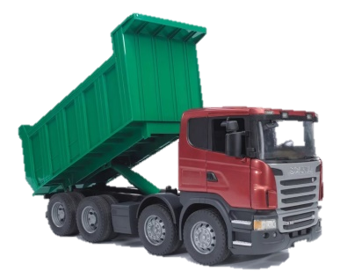
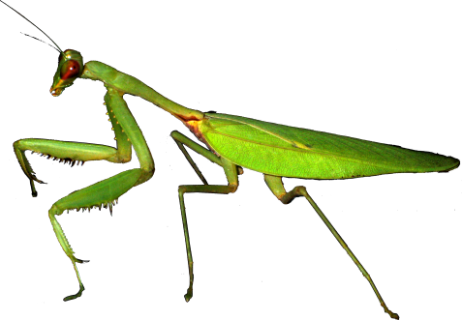
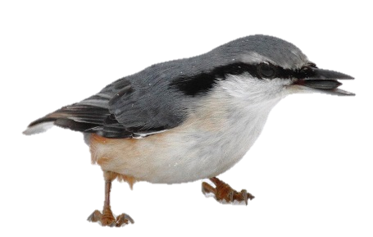
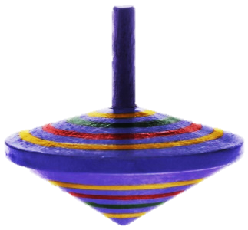
Помоги Колобку. Найди лишнюю картинку. Объясни свой выбор. Назови все лишние картинки, четко произнося звук [Л].
Если ты правильно назовёшь слова, картинка увеличится в размерах.
Слова: самосвал, богомол, поползень, волчок.

Slide 9
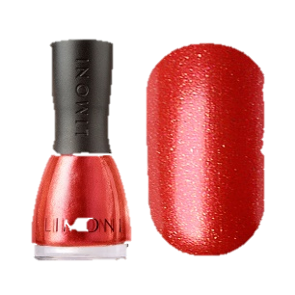
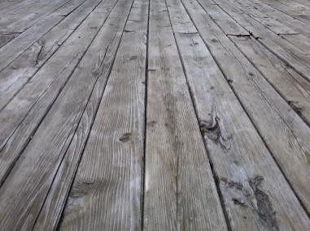
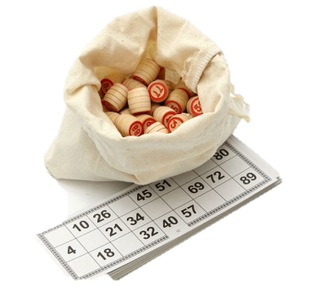

Помоги Колобку. Найди лишнюю картинку. Объясни свой выбор. Назови все лишние картинки, четко произнося звук [Л].
Если ты правильно назовёшь слова, картинка увеличится в размерах.
Слова: лак, лук, пол, лото.

Slide 10
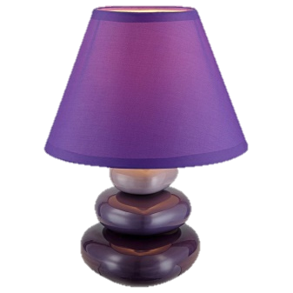
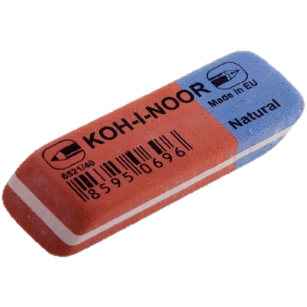
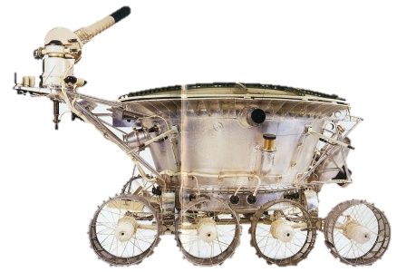

Помоги Колобку. Найди лишнюю картинку. Объясни свой выбор. Назови все лишние картинки, четко произнося звук [Л].
Если ты правильно назовёшь слова, картинка увеличится в размерах.
Слова: лампа, ластик, луноход, ладонь.

Slide 11
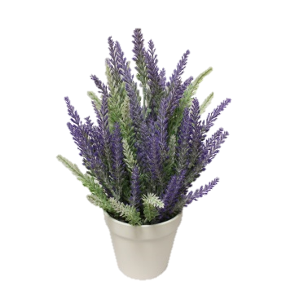
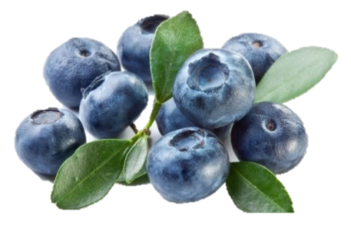
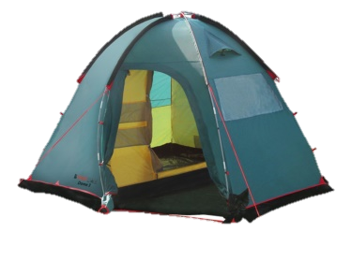

Помоги Колобку. Найди лишнюю картинку. Объясни свой выбор. Назови все лишние картинки, четко произнося звук [Л].
Если ты правильно назовёшь слова, картинка увеличится в размерах.
Слова: голубика, лаванда, палатка, золото.

Slide 12
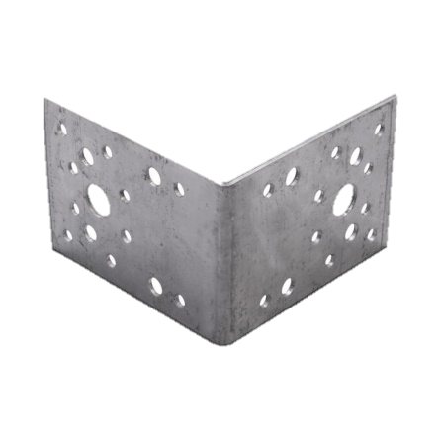
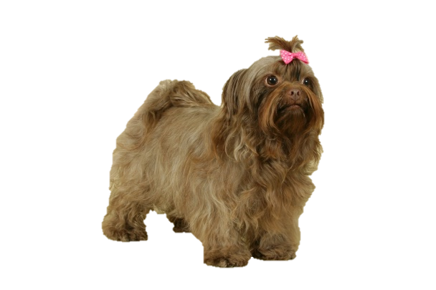
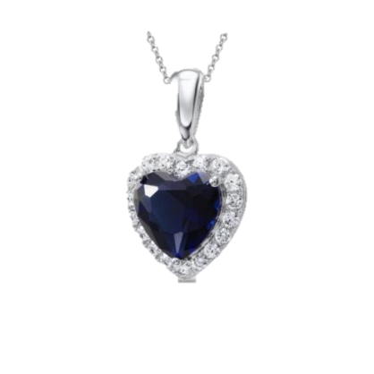
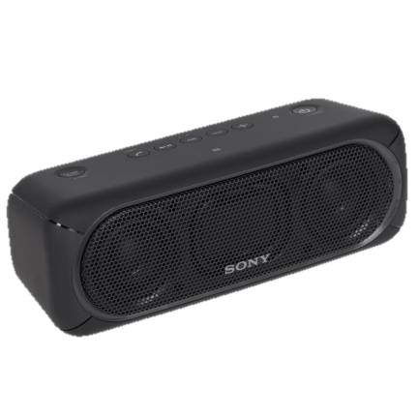
Помоги Колобку. Найди лишнюю картинку. Объясни свой выбор. Назови все лишние картинки, четко произнося звук [Л].
Если ты правильно назовёшь слова, картинка увеличится в размерах.
Слова: уголок, болонка, колонка, кулон.

